Slide 1
第4章
AIGC 图片生成与图像处理

Slide 2

常用的AIGC图片生成与图像处理工具
4.1
利用AIGC工具生成多场景图片
4.2
4.3
利用AIGC工具处理图像
任务1 利用通义万相制作精美的端午节节日海报
任务2 利用无界AI制作小红书文案配图
实战演练

Slide 3
任务1 利用通义万相制作精美的端午节节日海报
2．思路设计
明确海报主题
生成海报初稿
明确创作意图
优化海报初稿
提供设计元素
美化与发布

Slide 4
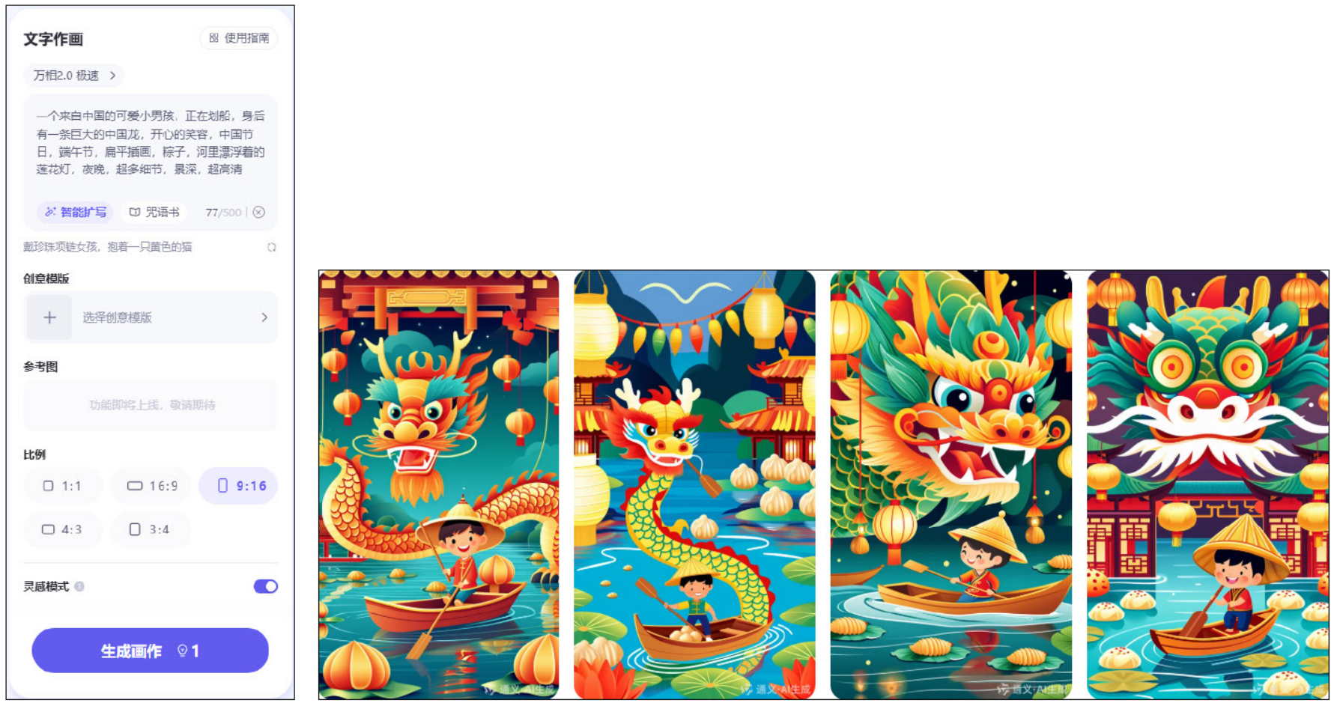
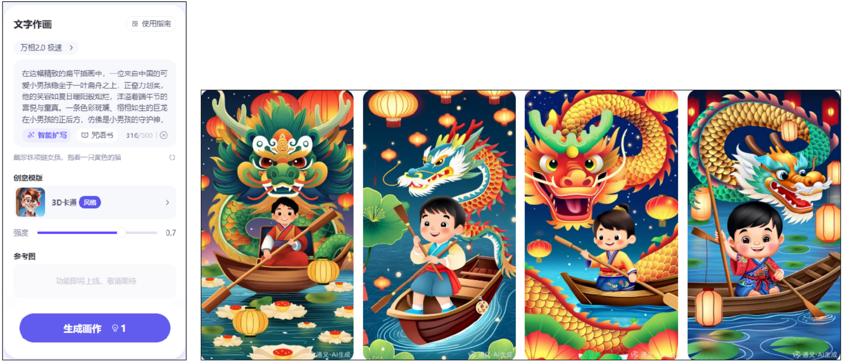
任务1 利用通义万相制作精美的端午节节日海报
3．操作实现
1
在通义万相中输入要求并查看回答
进一步改进效果
2

Slide 5
任务1 利用通义万相制作精美的端午节节日海报
3．操作实现
3
下载图片
  扩展图片比例
4

Slide 6
任务2 利用无界AI制作小红书文案配图
1．需求分析
小周是一位热爱生活、善于捕捉生活美好瞬间的时尚博主，她拥有敏锐的时尚触觉和独特的审美视角。在小红书这个充满活力的社交平台上，她经常会发布一些关于时尚穿搭、美食探店、旅行攻略及家居装饰的内容，深受粉丝的喜爱。
今天，她准备做一期饰品的分享，为进一步提升自己发布的内容的吸引力和独特性，小周决定尝试使用AIGC 工具来为她的文案配图。她相信，人工智能技术与创意的融合一定能为她的分享增添更多亮点，让她分享的内容更加独特且吸引人。

Slide 7
任务2 利用无界AI制作小红书文案配图
2．思路设计
设计提示词
评估与处理
适配风格
生成初稿
预览效果

Slide 8
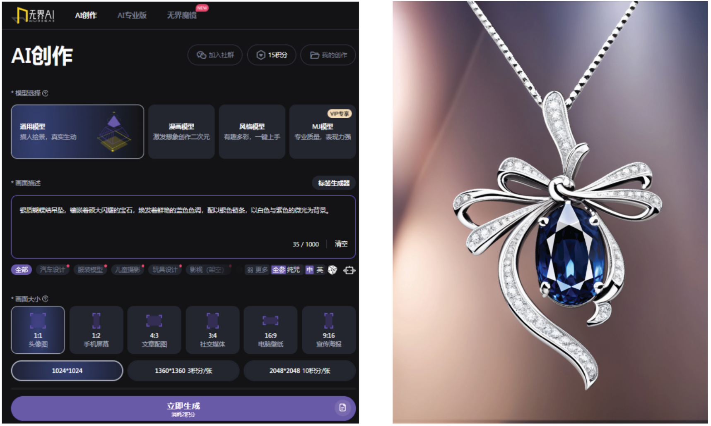
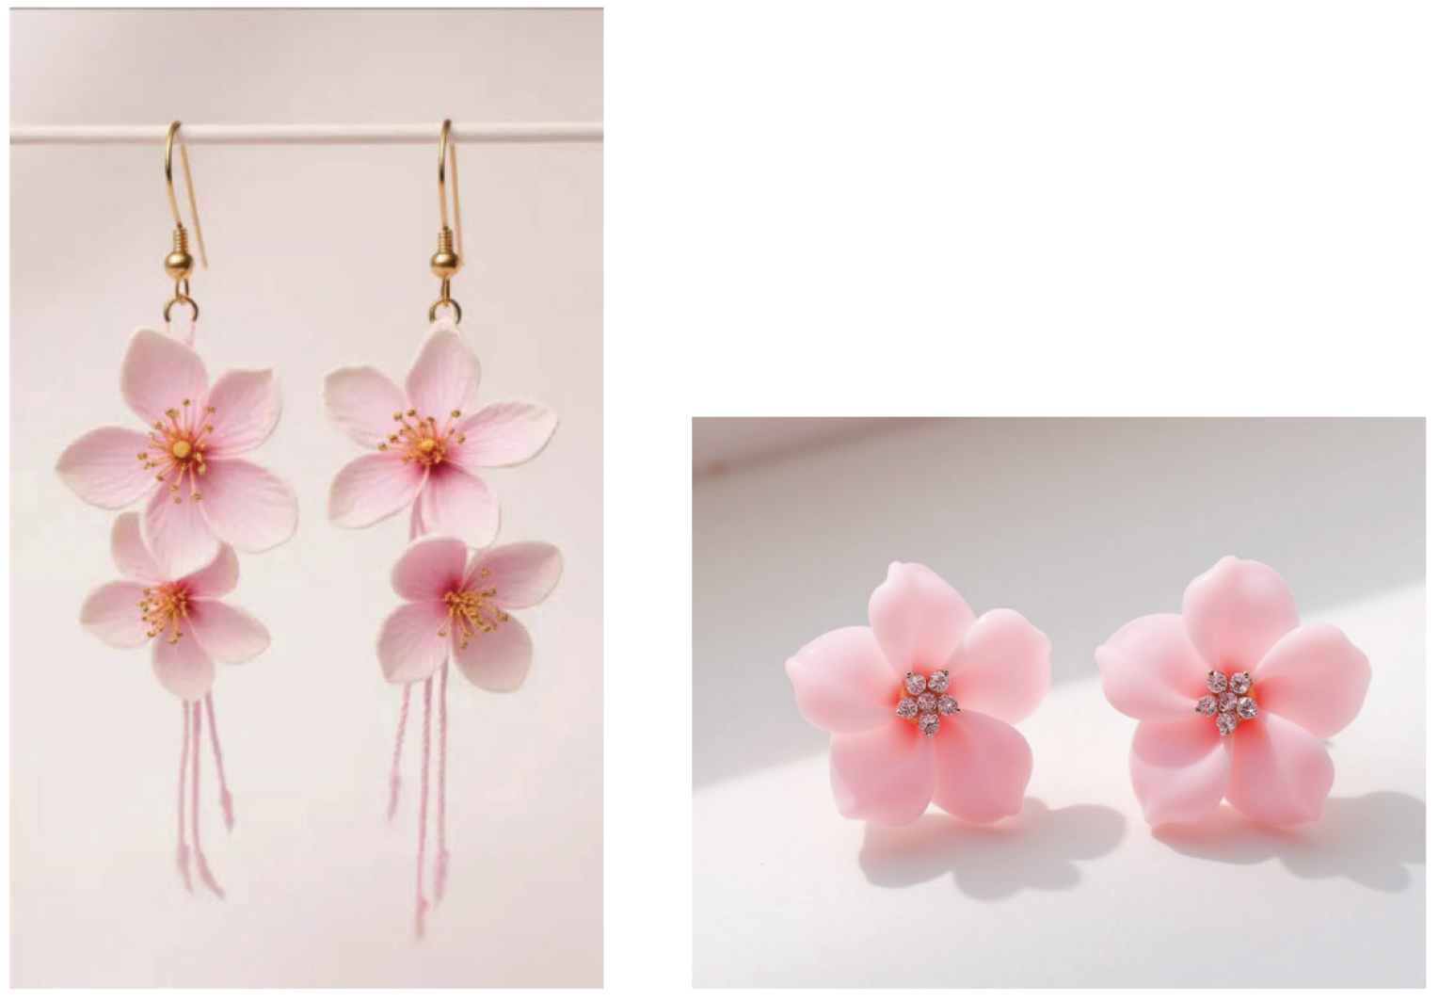
任务2 利用无界AI制作小红书文案配图
3．操作实现
1
在无界AI中输入要求并查看生成效果
修改提示词，，重新生成新的图片
3
下载图片并进行排版设计
2

